Slide 1
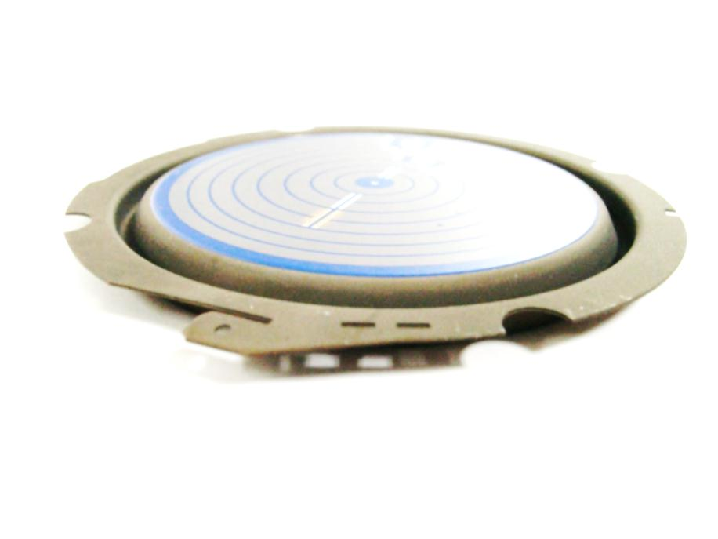
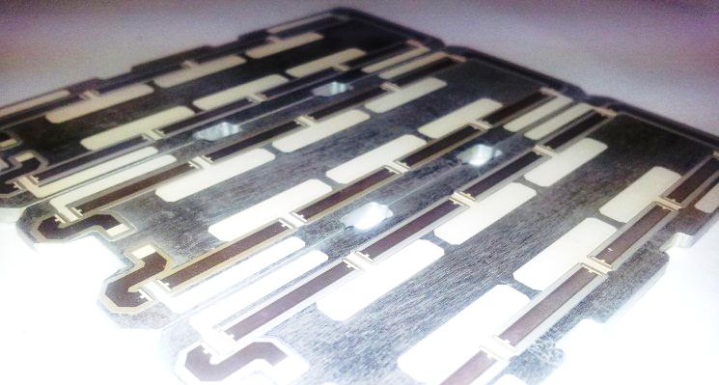

RUTHENOX - HYBRID HEATER
순간온수모듈 제안서
제품 문의 : 국내영업부 김인호부장 010-7402-3552
PRODUCT PRESENTATION OF GMP CO., LTD. in Oct. 2012
Notes:
1

Slide 2
제품 개요
■ RUTHENOX (루테녹스) ?
금속 및 쎄라믹 표면에 특수한 물질을 인쇄(코팅) 방법으로 제조되는
박막 히터에 대한 지엠피의 등록된 상표명
■ 루테녹스 구조
Conductor
Heating Element
Insulation
가열판(용기)
Base(가열판) + 절연층 + 발열체 + 표면절연층 으로 구성되며,
Base 판 을 제외한, 발열부의 총 두께는 약 50㎛

Slide 3
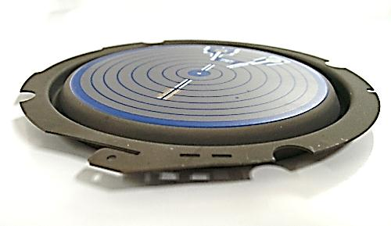
기술 설명 – HEAT PLATE
Heating Element
Conductor
Insulation
가열 판(용기)
√ 기능적 설명
- Base + 용기 + HEATER
√ Materials
- Ceramics : 두께 0.6mm ~ 5mm, 최대 면적 350mm * 350mm
- SUS : 0.6mm ~ 10mm, 최대 면적 450mm * 450mm
- Aluminum : 1mm ~ 20mm, 최대 면적 450mm * 450mm
√ 제작 가능한 형상
- 판형(부분적 절곡 가능), 라운드형, 롤러

Slide 4
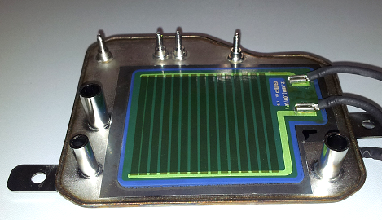
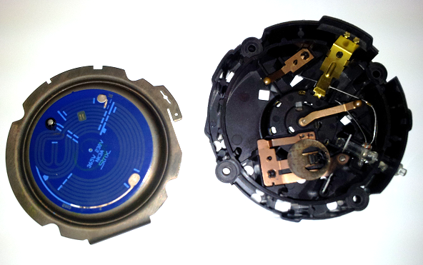
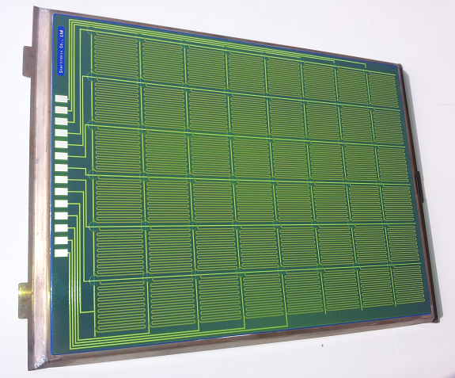
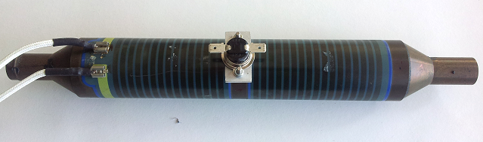
HEAT PLATE 형상 사례

Slide 5
기술 설명 – INSULATION
Heating Element
Insulation
Conductor
가열 판(용기)
√ 기능적 설명
- 메탈 상부에 형성되는 절연층
- Heating Element 상부의 산화방지(cover glaze)
- 세라믹 substrate 에는 base insulation 불필요
√ Material
- Glass + Bind material, 열팽창계수에 의하여 사양결정
√ 절연성능
- 절연층의 두께에 의하여 성능이 결정됨
- 내전압 : 기본 0.5kV, 최고 3.5kV/min, 두께 20~100㎛

Slide 6
기술 설명 – HEATING ELEMENT
Heating Element
Conductor
Insulation
가열판(용기)
√ 기능적 설명
- HEATING LAYER
- 세라믹 substrate 에는 불필요
√ Material
- 백금족 원소가 포함된 특수 배합 물질, 두께 약 15㎛
√ 발열성능
- 최고 사용온도 : 400℃
- Ma. power density(surface load) : 60W/㎠

Slide 7
기술 설명 – HEATING ELEMENT
Conductor
Heating Element
Insulation
가열 판(용기)
√ 기능적 설명
- 도체, 접점
√ Material
- Silver Conductor, 두께 약 15㎛
- 허용 전류량 3A/mm
√ Connecting 방식
- Soldering, Brazing, Screw 고정방식

Slide 8
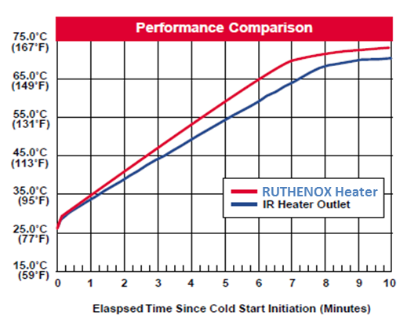
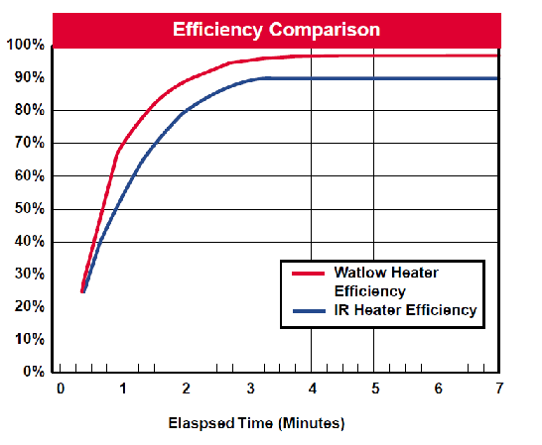
제품 특징
√ 높을 열 효율 (high energy efficiency)
- 단순한 열 전달 경로 : 100㎛ 이내
- 필요한 부위만 전력분배
- 모듈의 슬림화
RUTHENOX

Slide 9
제품 특징
√ 급속 가열
- 높은 전력밀도
- 단순한 열 전달 경로 : 100㎛ 이내
- 필요한 부위만 전력분배
- 모듈의 슬림화
√ 빠른 응답속도
√ 설계 유연성
- 수mm 이하의 두께로, 공간적 제약을 해결할 수 있음
- 원하는 크기, 형상 으로 설계 가능
√ 반영구적인 수명
- Over glaze 가 공기와의 접촉을 차단함

Slide 10


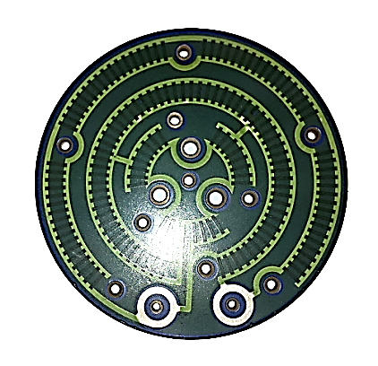
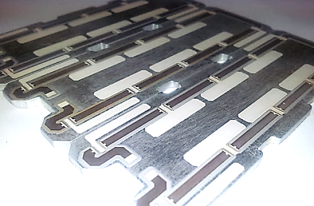
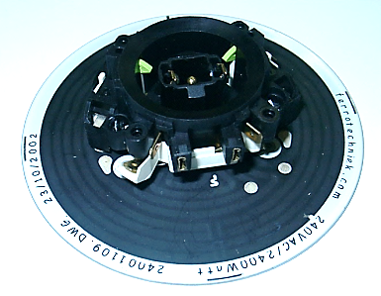
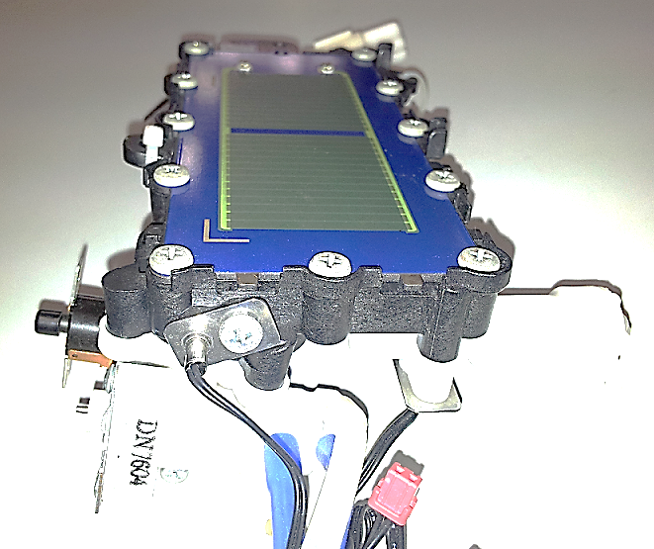
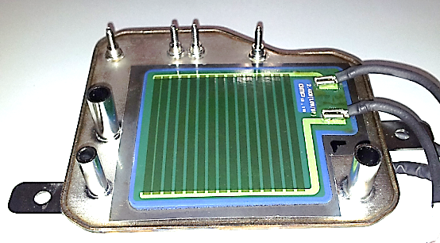

응용 사례
Ceramic Base
Quatz Base
Stainless
Aluminum
제품 응용 사례
커피포트
온수가열 - 정수기
온수가열 - 비데

Slide 11
RUTHENOX HEATER
- 성능 시험 결과 요약

Slide 12
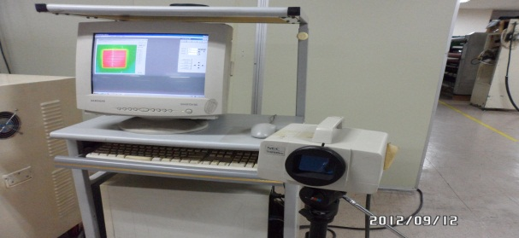
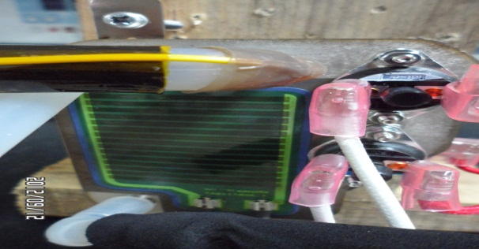
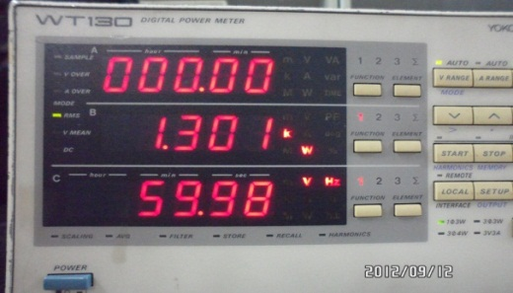
시험 방법, 기준
■ 시험 조건
√ 히터의 전력량 조정
- Power Meter 에 정수기의 전원을 연결하여, 2,300W ± 10W 범위로 조정함
√ 입,출수 배관
- 웅진코웨이 한뼘정수기 실 제품에 시험용 시료를 연결함
열화상 측정장비
■ 측정
√ 히터의 온도 측정
- 시험 과정 에서의 히터 온도는 열화상 장치로, 1초 간격의 열화상을 저장
√ 출수 온도 측정
- 히터의 출수 배관 내부에 Thermocouple 을 삽입하여,
출수온도를 0.5 sec 주기로 기록함
√ 출수량 측정
- 시험시 출수된 수량을 측정, 기록
■ 시험
√ 1컵, 연속(3분)출수 의 모드에서 시험
√ 각각의 시험은 5회 반복하여 측정, 기록함
Power Meter
Thermocouple 설치 위치

Slide 13
시험 결과 – 출수온도 (연속-3분 모드)
연속(3분) 출수온도 – 기존히터, 신형히터
 | 시험 | 출수량 | 시험전력 | 입수 | 출수 시간대별 평균온도
시료 구분 | 횟수 | (cc) | (W) | 온도 | 0-10초 | 11-20초 | 21-30초 | 60-150초
신형 히터 | 1 | 1427 | 2,289 | 28 | 71 | 96 | 94 | 92
 | 2 | 1420 | 2,290 | 29 | 75 | 94 | 91 | 95
 | 3 | 1426 | 2,296 | 28 | 75 | 96 | 95 | 96
 | 4 | 1426 | 2,293 | 27 | 73 | 94 | 94 | 91
 | 5 | 1417 | 2,283 | 27 | 74 | 93 | 95 | 92
 | 평균 | 1,423 | 2,290 | 28 | 74 | 95 | 94 | 93
구형 히터 | 1 | 1364 | 2,289 | 28 | 67 | 90 | 92 | 95
 | 2 | 1366 | 2,289 | 28 | 70 | 95 | 95 | 94
 | 3 | 1362 | 2,280 | 28 | 71 | 97 | 96 | 94
 | 4 | 1360 | 2,293 | 28 | 69 | 94 | 95 | 94
 | 5 | 1363 | 2,293 | 28 | 67 | 95 | 96 | 95
 | 평균 | 1,363 | 2,289 | 28 | 69 | 94 | 95 | 95

Slide 14
3분 출수시험 분석 결과
히터의 1-컵 출수 시험 결과
→ 초기 3초 대기후 출수시 초기 첫컵에 온도 평균 : 92도
연속출수 시험결과
→연속출수의 경우, 출수량 500cc/min, 평균온도 94도로 2% 높게 측정됨
3. 효율
- 아래 표 참조
 | 히터 | 출수시간 | 총출수량 | LPM | 입수온도 | 출수온도 | 총출수량 | 60-120초 | 효율100% 일때 출수량
 | 구분 | (sec) | (cc) | cc/min | ℃ | ℃ | 의 효율 | 구간 효율 | 총출수량 | 60-120초 구간
효율계산 | 신형 | 178 | 1,423 | 480 | 28 | 94 | 94% | 95% | 510 | 505
 | 구형 | 178 | 1,363 | 459 | 28 | 94 | 91% | 93% | 503 | 493

